Slide 1


Výročný seminár ÚEF SAV
Oddelenie biofyziky
Prehľad výsledkov
2018
Oddelenie biofyziky, 13.12.2018

Slide 2

OBF - Personálne zloženie
VP – 13
FTE ~ 12
Vedeckí pracovníci
Antalík Marián - 0.5
Antošová Andrea
Bednáriková Zuzana, Schwarzov fond
Fedunová Diana
Gažová Zuzana
Kubacková Jana
Marek Jozef
Musatov Andrey
Pudlák Michal
Šipošová Katarína
Tomori Zoltán
Valušová Eva - 0.5
Doktorandi
SAV D Miroslav Gančár
SAV D Veronika Kažíková (od 09/2018-0,3)
SAV D Vladimír Vaník
UPJŠ D Matej Nikorovič - (do 09/2018-0.3)
UPJŠ D Katarína Uličná - 0.05
UPJŠ D Veronika Lysáková - 0.05
Laborantky-techničky
Sedláková Dagmar
Švarcbergerová Dana
Ostatní zamestnanci
Ivančáková Martina
Vedecko-technický pracovník - 1
Hrmo Igor
Oddelenie biofyziky, 13.12.2018

Slide 3

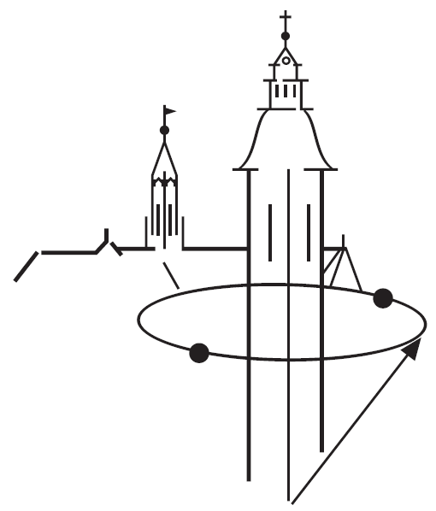
Department of Biophysics
since 1984
13 Vedeckí pracovníci
5 Doktorandi (3- SAS, 2 – UPJŠ)
1 Vedecko-technický pracovník
2 Laborantky-techničky
1 Ostatní zamestnanci
VP – 13
FTE ~ 12
Amyloidné štruktúry proteínov
Biomedicínska analýza obrazu mikro/nanorobotika
Stabilita proteínov – metamateriály – nanočastice
Transport elektrónov vo fotosyntetických reakčných centrách – Grafén
Bioenergetika bunky a oxidačný stres – Interakcia proteínov a fosfolipidov
Amyloidné štruktúry proteínov
Biomedicínska analýza obrazu mikro/nanorobotika
since July 2018
Od biomakromolekúl po supramolekulárne komplexy: experimentálne a teoretické štúdium štruktúry, stability a reaktivity

Slide 4
Oddelenie – OBF
Vysvetlivky: všetko sa vzťahuje na celé oddelenie. H – počet vysokoškolákov (V – vedci, riešitelia projektov, T – technický prac. s VŠ), J – zamestnanci so stredoškolským vzdelaním, K – FTE riešiteľov projektov
A | B |  |  |  |  |  | C | D | E | F | G | H | J | K
 | Počet WOS publikácií 2017, klasifikácia podľa SCIMAGO |  |  |  |  |  | Počet APVV A/B | Bilateral BAPVV/MAD | Počet COST, ...iné | Počet EU 2020 R/P | Počet PhD | Počet VŠ V/T | Počet SŠ | FTE
 | Q1 | Q2 | Q3 | Q4 | Σ | Q1P
Oddelenie CELKOVO | 8 | 1 | 1 |  | 10 | 6 | 1 | 4 | 1 | - | 5 | 13 + PhD | 2 | ~12
FTE ~12.0 oddelenie / FTE | 0.67 |  |  |  | 0.83
Najcitovanejší autor oddelenia (2017): Z. Gažová ( 107 citácií /70 citácií s afiliáciou ÚEF)
Autor s najväčším počtom publikácií (2017): Z. Gažová a Z. Bednáriková (7 x Q1)
Publikácie s počtom citácií (počas vedeckej kariéry):
100+ 50+
1x s afiliáciou ÚEF 2x s afiliáciou ÚEF
3x bez afiliácie ÚEF 2x bez afiliácie ÚEF

Slide 5
Oddelenie Biofyziky
Amyloidné štruktúry proteínov
Gažová Z., Fedunová D., Bednáriková Z., Antošová A., Marek J., Hrmo I., Uličná K., Gančár M.
Dosiahnuté výsledky a iné aktivity v tomto období:
Publikácie – kategória ADCA (7 x Q1)
Lu, N.-H.-HOW, S.-CH., LIN, CH.-Y., TSAI, S.-L., Bednarikova, Z.- Fedunova, D.- Gazova, Z.- Wu, W. J.- Wang, S. S.-S. Examining the effects of dextran-based polymer-coated nanoparticles on amyloid fibrillogenesis of human insulin. Colloids and Surfaces B: Biointerfaces, 2018, vol. 172, pp. 674-683. (IF 3.997, Q1)
HOW, S. - CH.- Cheng, Y.-H.- , CH.-H.-LAI, J.-T.-LIN, T.-H.- Bednarikova, Z.- Antosova, A.- Gazova, Z.- Wu, J. W.- Wang, S. S.-S. Exploring the effects of methylene blue on amyloid fibrillogenesis of lysozyme. International Journal of Biological Macromolecules, 2018, vol. 119, pp. 1059-1067. (IF 3.909, Q1)
Orteca, G. - Tavanti, F. - Bednarikova, Z .- Gazova, Z. - Rigillo, G. -Imbriano, C. - Basile, V. - Asti, M.-Rigamonti, L. - Saladini, M. -Ferrari, E. - Menziani, C. Curcumin derivatives and Aβ-fibrillar aggregates: An interactions’ study for diagnostic/therapeutic purposes in neurodegenerative diseases. Bioorganic & Medicinal Chemistry, 2018, vol. 26, pp. 4288-4300. (IF 2.881, Q1)
Ulicna, K.- Bednarikova, Z.- Hsu, W.-T. Holztragerova, M.- Wu, J. W.- Hamulakova, S.- Wang, S. S.-S.- Gazova, Z. Lysozyme amyloid fibrillization in presence of tacrine/acridone-coumarin heterodimers. Colloids and Surfaces B: Biointerfaces, 2018, vol. 166, pp. 108–118. (IF 3.997, Q1)
Thai, N. Q.- Bednarikova, Z.- Gancar, M.- Linh, H. Q.- Hu, Ch.-K. - Li, M. S. - Gazova, Z. Compound CID 9998128 Is a Potential Multitarget Drug for Alzheimer’s Disease. ACS Chem. Neurosci., 2018, vol. 9, pp. 2588−2598. (IF 4.211, Q1)
Pham, H. D. Q.- Thai, N. Q.- Bednarikova, Z.- Linh, H. Q.- Gazova, Z. - Li, M. S. Bexarotene cannot reduce amyloid beta plaques through inhibition of production of amyloid beta peptides: in silico and in vitro study. Phys.Chem.Chem.Phys., 2018, vol. 20, pp. 24329-24338. (IF 3.906, Q1)
Bystrenova, E. - Bednarikova, Z.- Barbalinardo, M. -VALLE, F.- Gazova, Z. - Biscarini, F. Insulin amyloid structures and their influence on neural cells. Colloids and Surfaces B: Biointerfaces, 2018, vol. 161, pp. 177–182 (IF 3.997, Q1)
Oddelenie biofyziky, 13.12.2018

Slide 6
Oddelenie Biofyziky
Amyloidné štruktúry proteínov
2019: (2)
Antosova, A.- Bednarikova, Z.- Koneracka, M.- Antal, I.-Zavisova, V.-Kubovcikova, M.-Wu, J. W.- Wang, S. S.-S.- Gazova, Z. Destroying activity of glycine coated magnetic nanoparticles on lysozyme, α-lactalbumin, insulin and α-crystallin amyloid fibrils. Journal of Magnetism and magnetic Materials 2019, vol. 471, pp. 169-176. (IF: 3,046 (2018), Q1)
Bednarikova, Z.- Marek, J.- Demjen, E.- Dutz, S.- Mocanu, M.-M.- Wu, J. W.- Wang, S. S.-S.- Gazova, Z. Effect of nanoparticles coated with different modifications of dextran on lysozyme amyloid aggregation. Journal of Magnetism and magnetic Materials 2019, vol. 473, pp. 1-6. (IF: 3,046 (2018), Q1)
Zaslané práce v 2018 v recenznom konaní: (4)
Bystrenova, E.- Bednarikova, Z.- Barbalinardo, M.- Albonetti, C.-Valle, F.- Gazova, Z. Amyloid fragments and their toxicity on neural cell, Regenerative Biomaterials
Gažová, Z.- Bednarikova, Z.- Bartoš, A.- Klaschka, J.- Krištofiková, Z. Surface tension and intrinsic amyloid fluorescence of serum and cerebrospinal fluid samples in Alzheimer´s disease. Biomarkers in Medicine
Zhang, R.- Mohri, M.- Wu, L.- Eckert, T.- Krylov, V. B.- Antosova, A.- Ponikova, S.- Bednarikova, Z.- Markart, P.- Günther, A.- Norden, B.- Billeter, M.- Schauer, R.- Scheidig, A.-J.- Bhunia, A.- Hesse, K.- Enani, M. A.- Steinmeyer, J.- Petridis, A. K.- Kozar, T.-Gazova, Z.- Nifantiev, E.- Siebert, H.-S. New insights into intermolecular interaction dynamics: examples of lysozymes and insulins. ACS OMEGA
FEDUNOVA, D. - ANTOSOVA, A. – MAREK, J. – DEMJEN, E. - Bednarikova, Z. - Gazova, Z. Morphology of lysozyme amyloid fibrils in presence of water-miscible ionic liquids. Phys. Chem. Chem. Phys
Oddelenie biofyziky, 13.12.2018

Slide 7
Oddelenie Biofyziky
Amyloidné štruktúry proteínov
Ohlasy na vedecké výstupy, citácie:
Najcitovanejší autor skupiny: Z. Gažová ( 107/70 citácií s afiliáciou ÚEF)
Autor s najväčším počtom publikácií: Z. Gažová a Z. Bednáriková (7 x Q1)
132 citácií/2017
Pozvané prednášky na medzinárodných a domácich vedeckých podujatiach:
Pozvané prednášky na medzinárodných konferenciách: 1
GAŽOVÁ, Z. Amyloid aggregation of poly/peptides
YABEC 2018, The 24-th Symposium of Young Asian Biological Engineers´ Community, 15-17 Nov, 2018, Taipei, Taiwan – plenárna prednáška
Pozvané prednášky na domácich konferenciách: 1
BEDNÁRIKOVÁ, Z.-GANČÁR, M.-ULIČNÁ, K.-FEDUNOVÁ, D.-WANG, S.S.S.-WU, J.W.-TANG, Y.-MA, L.-ZHENG, B.-B.-GAŽOVÁ, Z.
Effect of natural and synthetic small molecules on aggregation of globular proteins. 8-th Slovak Biophysical Symposium, Košice, 30.5.-1.6. 2018 plenárna prednáška
Pozvané prednášky na významných zahraničných inštitúciách: 2
School of Pharmacy, East China University of Science and Technology, Shanghai, China
GAŽOVÁ, Z. - Amyloid assemblies of proteins - formation, inhibition and effect on cells
BednÁrikovÁ, Z. - A novel approach for treatment of Alzheimer´s disease
Oddelenie biofyziky, 13.12.2018

Slide 8
Oddelenie Biofyziky
Amyloidné štruktúry proteínov
Pozvané prednášky na medzinárodných a domácich vedeckých podujatiach:
Orálne prezentácie: 4
BEDNARIKOVA, Z.- ORTECA, G.- FERRARI, E.- ASTI, M.- MENZIANI, M. C.- GAZOVA, Z. Effect of Curcumin Derivatives on Aβ40 Fibrils: A Structure – Activity Relationship Study. In 4-th Symposium on non-globular proteins, 12-14 September 2018, Druskininkai, Litva, str.63
ANTOSOVA, A.- BEDNARIKOVA, Z.- KONERACKA, M.- ZAVISOVA, V.- KUBOVCIKOVA, M.- ANTAL, I.- MAREK, J.- GAZOVA, Z. Amino Acids Functionalized Magnetic Nanoparticles as Lysozyme Amyloid Inhibitors. In 8-th Slovak Biophysical Symposium, Košice, 30.5.-1.6. 2018
BEDNÁRIKOVÁ, Z. -NEDZIALEK, D.-WIECZOREK, G.-KOZMINSKI, P.-GAZOVA, Z. A novel approach to treating Alzheimer´s disease? Photoswitchable molecules. In 8-th Slovak Biophysical Symposium, Košice, 30.5.-1.6. 2018
GANČÁR, M.- BEDNÁRIKOVÁ, Z.- HO, K.- NGUYEN, H. L.- NGUYEN, T. Q.- LI, M. S.-GAŽOVÁ, Z. MEOTA-BTZ –deriváty inhibujú amyloidnú agregáciu lyzozýmu v závislosti od dĺžky linkera. In Interaktívna konferencia Mladých Vedcov. 6.11.2018
Posterové prezentácie: 8
Oddelenie biofyziky, 13.12.2018

Slide 9
Oddelenie Biofyziky
Amyloidné štruktúry proteínov
Účasť na výskumných projektoch:
EÚ projekty: 1
COST
Neglobulárne proteíny - od sekvencie ku štruktúre, funkcii a aplikácii v molekulárnej fyziopatológii ; Zodpovedný riešiteľ SR: GAŽOVÁ Z.
NÁRODNÉ projekty: 2
VEGA 2/0145/17
Samousporiadanie poly/peptidov do amyloidných agregátov - mechanizmus, inhibícia a cytotoxicita; Zodpovedný riešiteľ: GAŽOVÁ Z.
VEGA 2/0030/18
Nadmolekulárne komplexy proteínov - konformačné prechody, stabilita a agregácia; Zodpovedný riešiteľ: FEDUNOVÁ D.
BILATERÁLNE projekty: 3
MVTS – SAS-MOST JRP5/15 - Joint Research Cooperation - Taiwan
Účinok malých molekúl a nanočastíc na amyloidnú agregáciu poly/peptidov (Effect of small molecules and nanoparticles on amyloid aggregation of poly/peptides); Zodpovedný riešiteľ: GAŽOVÁ Z.
APVV Slovensko – Čína: SK-CN-2017-0033
Identifikácia a mechanizmus účinku malých molekúl využívaných v tradičnej čínskej medicíne na liečbu Alzheimerovej choroby (Discovery and mechanism of small molecules used in the traditional Chinese medicine in the treatment of Alzheimer's disease)
Zodpovedný riešiteľ: GAŽOVÁ Z.
Medziústavná dohoda ÚEF SAV – Národní ústav duševního zdraví, Klecany, ČR
Štúdium amyloidnej agregácie proteínov in vitro a v mozgomiešnom moku (Study of the protein amyloid aggregation in vitro and in cerebrospinal fluid) ; Zodpovedný riešiteľ: GAŽOVÁ Z.
Oddelenie biofyziky, 13.12.2018

Slide 10
Oddelenie Biofyziky
Amyloidné štruktúry proteínov
Účasť na výskumných projektoch:
PODANÉ PROJEKTY: 6
M-ERA-NET: Dissociation of amyloid aggregates with photoswitchable molecular levers
Zodpovedný riešiteľ za SR: GAŽOVÁ Z.
APVV: Multifunkčné inhibítory poly/peptidov spojených s Alzheimerovou chorobou
Zodpovedný riešiteľ: GAŽOVÁ Z.
Projekt Štrukturálne fondy Výskum a inovácie RIS3 SK: Výskum a vývoj látok na diagnostiku Alzheimerovej choroby
Zodpovedný riešiteľ: GAŽOVÁ Z.
MVTS SAS-MOST Taiwan: Interactions of amyloid fibril-forming proteins/peptides with small molecules and/or nanomaterials: applications for the synthesis of novel bionanomaterials and implications for the therapeutics of amyloid diseases
Zodpovedný riešiteľ: GAŽOVÁ Z.
H2020-WIDESPREAD-2018-04-ERA Chair: Strengthening of the research and innovation team for development of functionalized SuperParamagnetic Iron-Oxide NANOparticles for cancer treatment
Zodpovedný riešiteľ: KOPČANSKÝ P.
Zodpovedný za WP: GAŽOVÁ Z.
VEGA: Nové metódy v štatistickej a korelačnej analýze parametrických modelov povrchov a ich distribúcií.
Zodpovedný riešiteľ: MAREK J.
Oddelenie biofyziky, 13.12.2018

Slide 11
Oddelenie Biofyziky
Amyloidné štruktúry proteínov
Pedagogická činnosť:
PhD práce:
Katarína Uličná – Interakcia amyloidných agregátov proteínov s bunkami
Školiteľ: Z. Gažová
Miroslav Gančár – Amyloidná agregácia proteínov
Školiteľ: Z. Gažová
Vladimír Vaník – Vplyv vlastností solventov na konformačné prechody proteínov
Školiteľ: D. Fedunová
Mgr. práce:
Zuzana Lučkayová - Štúdium tvorby amyloidných agregátov globulárnych proteínov in vitro
Školiteľ: A. Antošová
Andrea Kováčová - Inhibítory amyloidnej agregácie, nová stratégia pre terapiu amyloidóz
Školiteľ: Z. Gažová, Konzultant: M. Gančár
Nikola Karaffová - Neurodegeneratívne amyloidné ochorenia - vplyv polymorfizmu proteínových amyloidných agregátov na ich cytotoxicitu
Školiteľ: Z. Gažová; Konzultant: K. Uličná
Renáta Micenková - Charakteristika amyloidných komplexov proteínov
Školiteľ: Z. Bednáriková
Lucia Berníková - Štúdium vplyvu solí na tvorbu amyloidných agregátov
Školiteľ: D. Fedunová
Bakalárske práce:
Michal Greššák - Neusporiadaný Aβ peptid a jeho úloha v Alzheimerovej chorobe
Školiteľ: Z. Bednáriková
Pedagogická činnosť – výučba:
Prednášky v rámci PhD štúdia: (Gažová, Fedunová)
Oddelenie biofyziky, 13.12.2018

Slide 12
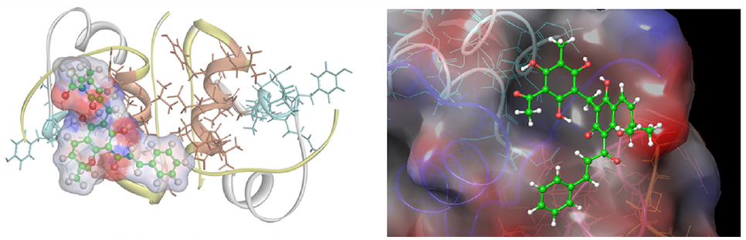
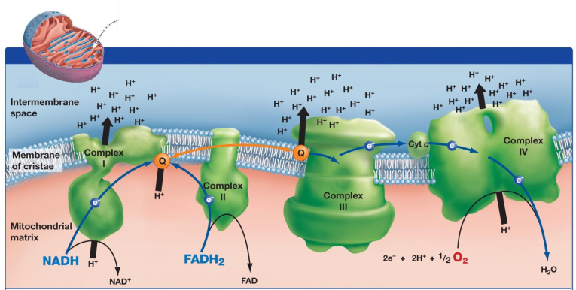
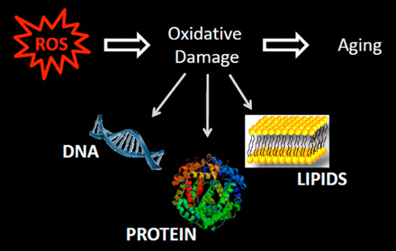
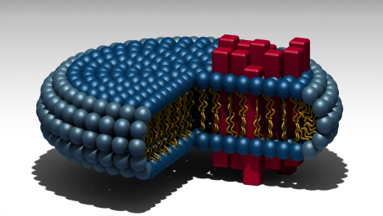
Oddelenie Biofyziky
Od biomakromolekúl po supramolekulárne komplexy: experimentálne a teoretické štúdium štruktúry, stability a reaktivity
..
Musatov, A.
Proteín-proteín interakcie alebo interakcie medzi proteínmi a inými bunkovými biomakromolekulami sú nevyhnutné pre správne fungovanie a činnosť buniek, či komunikáciu medzi nimi. Abnormalita v takýchto interakciách môže viesť k modifikácii proteínov a následne až k poškodeniu buniek.
Špecifické ciele projektu sú:
skúmať súvislosť medzi štrukturálnymi/funkčnými zmenami jednotlivých zložiek bunky spojenými s oxidačným stresom, neurodegenrativnymi ochoreniami a so starnutím. Zameriavame sa hlavne na pochopenie interakcie proteínov s modifikovanými membránovými zložkami (napr. fosfolipidami);
objasniť akým mechanizmom dochádza k zmene štruktúry a funkcie biomakromolekúl po interakcii s malými, chemicky aktívnymi zlúčeninami (ako sú napr. denaturanty) a/alebo nanočasticami;
implementovať matematické modelovania na štúdium optických vlastností nanočastíc a biomakromolekúl, interpretáciu experimentálnych výsledkov, a na výber účinných chemických zlúčenín pre ďalšiu experimentálnu prácu
Mitochondrial electron-transport chain

Slide 13
Oddelenie Biofyziky
Od biomakromolekúl po supramolekulárne komplexy: experimentálne a teoretické štúdium štruktúry, stability a reaktivity
Musatov, A., Šipošová K., Pudlák M., Antalík M., Valušová E., Lysáková V., Hrmo I.
Dosiahnuté výsledky a iné aktivity v tomto období:
Publikácie – kategória ADCA
Tomášková, N., Varhač, R., Lysáková, V., Musatov, A., Sedlák, E. (2018) “Peroxidase activity of cytochrome c in its compact state depends on dynamics of the heme region” Biochim Biophys Acta-Proteins and Proteomics 1866, 1073-1083 (IF_{5years} 2.848; Q1)
L. Balejčíková, K. Šipošová, P. Kopčanský, I. Šafařík. Fe(II) formation after interaction of the amyloid β-peptide with iron-storage protein ferritin. In: J Biol Phys (2018) 44:237–243 (IF_{5years} ~ 1.0; Q3)
Kesa, P. - Jancura, D. - Kudlacova, J. - Valusova, E. - Antalik, M.. Excitation of triplet states of hypericin in water mediated by hydrotropic cromolyn sodium salt. In: Spectrochim Acta A Mol Biomol Spectrosc, 2018, Vol. 193, pp. 185-191 (IF_{5years} 2.346, Q2)
2019:
Siposova, K., Sedlak E., Kozar, T., Nemergutd, M., Musatov, A. Dual effect of non-ionic detergent Triton X-100 on insulin amyloid formation. In: Colloids and Surface B: Biointerfaces, 2019, 173, 709-718 (IF_{5year} 4.294; Q1)
Siposova, K., Kozar, T., Huntosova, V., Tomkova,S., , Musatov, A. Inhibition of amyloid fibril formation and disassembly of pre-formed fibrils by natural polyphenol rottlerin. In: Biochim Biophys Acta-Proteins and Proteomics In Press , (IF_{5year} 2.848, Q1)
Balejcikova, L., Petrenko, V. I., Batková, M., Siposova, K., Garamus, V. M., Bulavin, L. A., Avdeev, M. V., Almasy, L., Kopcansky, P. Disruption of amyloid aggregates by artificial ferritins. In: J. Magn. Magn. Mater. 2019, Vol. 473, pp. 215 - 220. (IF_{5year} 2.717; Q1)
Zaslané práce v 2018:
Michal Pudlak, Rashid G.Nazmitdinov “Semi-metallic graphene based diode”, ACS NANO
Siposova K., Huntosova V., Shlapa Y., Lenkavska L., Macajova M., Belous A., Musatov A. - Synthesis, Biocompatibility and Bioactivity of Cerium Oxide Nanoparticles” ACS Applied Materials and Interfaces
Oddelenie biofyziky, 13.12.2018

Slide 14
Oddelenie Biofyziky
Od biomakromolekúl po supramolekulárne komplexy: experimentálne a teoretické štúdium štruktúry, stability a reaktivity
Ohlasy na vedecké výstupy, citácie:
Najcitovanejší autor skupiny: M. Antalik (83 citácií/61 citácií s afiliáciou ÚEF)
149 citácií/2017
Pozvané prednášky na medzinárodných a domácich vedeckých podujatiach:
Pozvané prednášky na medzinárodných konferenciách:
Šipošová K. - The Way To Fight With The Amyloid Protein Aggregates: Role Of Nanoparticles
In Physics of Liquid Matter: Modern Problems (PLMMP-2018) 18-22 May 2018, Kyiv, Ukraine, plenárna prednáška
Pozvané prednášky na domácich konferenciách:
Šipošová K. - Interactions of Nanoparticles with Proteins: Biomedical Applications
23. Konferencia slovenských fyzikov, 5.-8.9.2018, Smolenice - plenárna prednáška
Pozvané prednášky na významných zahraničných inštitúciách: 3
Šipošová K. Structural and Functional Consequences of Interaction of Amyloidogenic Proteins with Phospholipids and/or Detergents
Joint Research Centre, Ispra, Taliansko, 15.3.2018
Musatov A. Siposova K. - The interplay between mitochondria, oxidative stress and protein amyloid formation. Functional and structural insights into the phospholipid-protein interaction, Academia Sinica, 19.4.2018
Šipošová K. The role of nanoparticles in study of protein amyloidogenesis
National Chengchi University, Taipei, Taiwan, 3.12.2018
Orálne prezentácie: 4
Posterové prezentácie: 4
Oddelenie biofyziky, 13.12.2018

Slide 15
Oddelenie Biofyziky
Od biomakromolekúl po supramolekulárne komplexy: experimentálne a teoretické štúdium štruktúry, stability a reaktivity
Účasť na výskumných projektoch:
MedzinÁrodnÉ projekty:
ERANET
MAGBBRIS - Nové magnetické biomateriály pre obnovu mozgu a zobrazovanie po mozgovej príhode
Zodpovedný riešiteľ SR: Kopčanský, P; Spoluriešitelia: A. Musatov, K.Šipošová
MVTS – SAS-MOST JRP6/17 - Joint Research Cooperation - Taiwan
AMAZON - Dynamické štúdium amyloidnej agregácie proteínov pomocou magnetických zeolitových nanočastíc
Zodpovedný riešiteľ: Kopcansky, P.; Spoluriešitelia: A. Musatov, K.Šipošová
NÁRODNÉ projekty:
VEGA 2/009/17
Oxidačný stres a fosfolipidovo-proteínové interakcie: funkčné a štrukturálne dôsledky; Zodpovedný riešiteľ: MUSATOV A.
VEGA 2/0038/16
Supramolekulárne komplexy biomakromolekúl ; Zodpovedný riešiteľ: VALUŠOVÁ, E.
VEGA 2/0009/16
Využitie karbónových nanočastíc v spintronike; Zodpovedný riešiteľ: PUDLÁK, M
APVV 0453/15
Nanočastice v anizotrópnych systémoch; Zodpovedný riešiteľ projektu: Doc. RNDr. Kopčanský P., CSc.; Spoluriešitelia: A. Musatov, K.Šipošová, Antalík, M
APVV 0165/15
Obrazová analýza mikroskopických častíc pri automatizácii optických manipulačných techník aplikovateľných v mikro/nanorobotike
Zodpovedný riešiteľ projektu: Doc. Ing. TOMORI Z., CSc.; Spoluriešitelia: M. Antalík, E. Valušová,
APVV - bilaterálny
SOOSA - Štúdium usporiadania, orientácie a samozbaľovania v biopolyméroch a kvapalných kryštáloch; PI: ŠIPOŠOVÁ K.
Oddelenie biofyziky, 13.12.2018

Slide 16
Oddelenie Biofyziky
Od biomakromolekúl po supramolekulárne komplexy: experimentálne a teoretické štúdium štruktúry, stability a reaktivity
Pedagogická činnosť:
PhD práca:
09/2015 – súčasnosť
RNDr. Veronika Lysáková - Úloha mitochondriálnych elektrón-transportných proteínov v oxidatívnom strese (PF UPJŠ )
Školiteľ: Dr. A. Musatov, DrSc.
Mgr. Roland Sůra - Integrácia kovových nanoklastrov do biopolymérov (PF UPJŠ )
Školiteľ: Dr. M. Antalík, DrSc
Diplomové práce:
2016-2018
Bc. Michaela Štupáková, Interakcia proteínov s fosfolipid-detergentnými micelami (PF UPJŠ )
Školiteľ: Dr. K. Šipošová, PhD.; Konzultant: Dr. A. Musatov, DrSc.
Bc. Barbora Rindošová, Štruktúrne a funkčné dôsledky amyloidnej agregácie cytochrómu c (PF UPJŠ )
Školiteľ: Dr. K. Šipošová, PhD.; Konzultant: Dr. A. Musatov, DrSc.
Bc. Jakub Olajoš - Biochémia konjugovaných molekúl obsahujúcich karboxylové skupiny (PF UPJŠ )
Školiteľ: Dr. M. Antalík, DrSc
2017-2019
Bc. Ivana Pavlinská, Rottlerín a jeho účinok na proces amyloidogenézy proteínov (PF UPJŠ )
Školiteľ: Dr. K. Šipošová, PhD.; Konzultant: Dr. A. Musatov, DrSc.
Anastasia Mashovec (UA), Vnútorný obranný mechanizmus mitochondriálnych elektrón-transportných proteínov voči oxidačnému stresu. (PF UPJŠ )
Školiteľ: Dr. A. Musatov, DrSc.; Konzultant: RNDr. V. Lysáková
Bakalárska práca:
Kristína Komorová, Interakcia detergentov s membránovými proteínmi (PF UPJŠ )
Školiteľ: Dr. A. Musatov, DrSc.
Oddelenie biofyziky, 13.12.2018

Slide 17
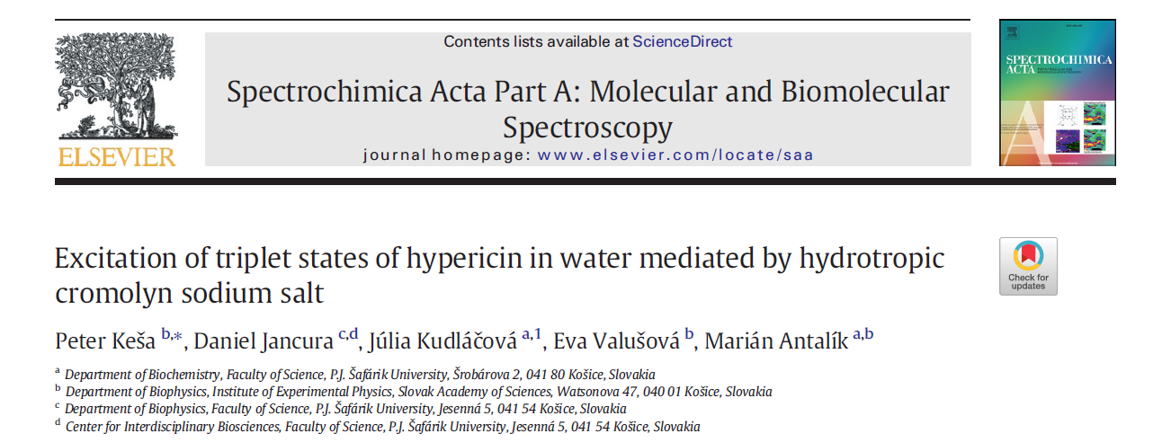
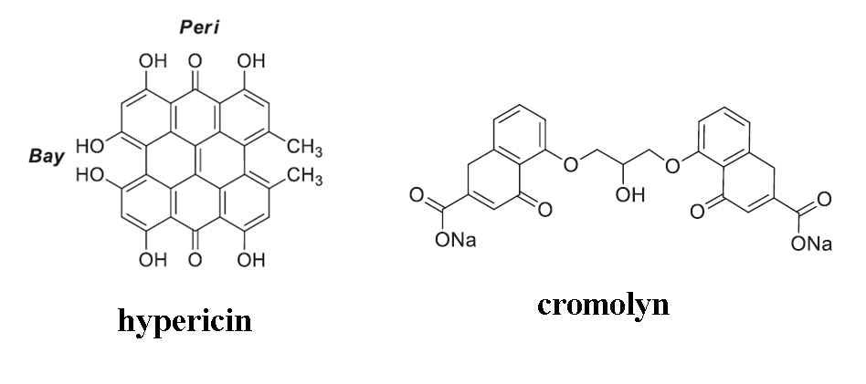
Oddelenie Biofyziky
Hypericín - známy ako hydrofóbny pigment nachádzajúci sa v rôznych rastilnách rodu Hypericum, je vo vode veľmi slabo rozpustný
Hypericín využívaný pri fotodynamickej terapii – tvorba singletového kyslíka
Hypericín ako jednoduchý model oxidovaného grafénu
Cromolyn flavonoid používaný pri liečbe alergie
Oddelenie biofyziky, 13.12.2018

Slide 18
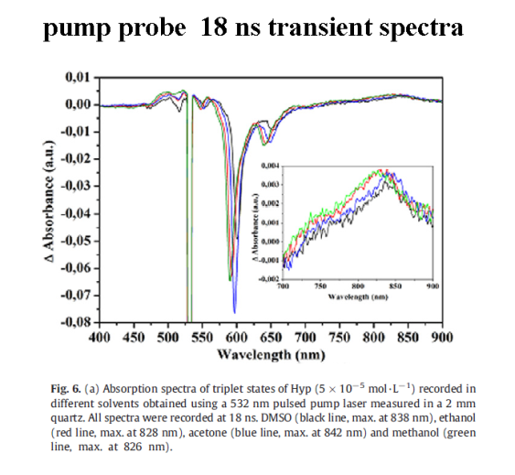
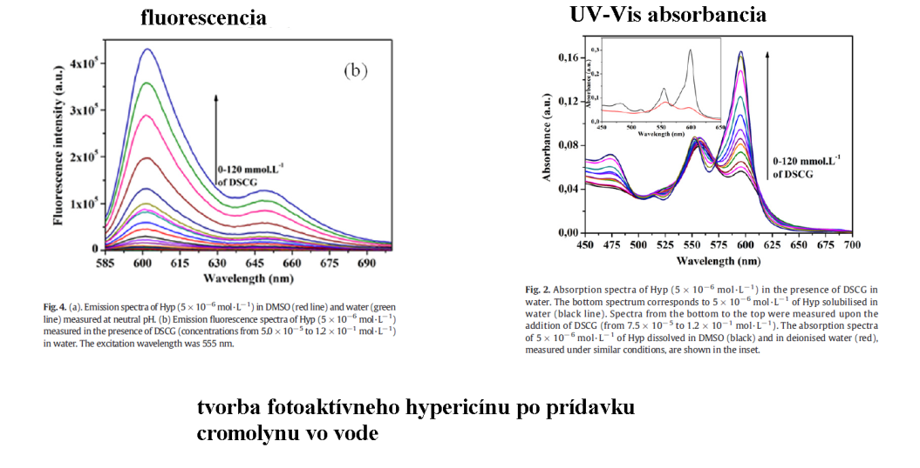
Oddelenie Biofyziky
Solubilita Hypericínu môže byť značne zvýšená po pridaní dvojsodnej soli cromolynu
Cromolyn umožňuje monomerizovať hypericin a tým zvýšiť množstvo tripletového stavu ako aj tvorbu singletového kyslíka po ožiarení
Monomerizácia Hypericínu vo vodných roztokoch - výsledok hydrotropného efektu cromolynu
Oddelenie biofyziky, 13.12.2018

Slide 19
Oddelenie Biofyziky
Sedlák, E., Fabian, M, Robinson, N.C., Musatov, A. (2010) “Ferricytochrome c Protects Mitochondrial Cytochrome c Oxidase Against Hydrogen Peroxide-Induced Oxidative Damage” Free Radical Biol Med, 49, 1574-1581 1326
Musatov, A and Robinson, N. C. (2012) “Susceptibility of Mitochondrial Electron-Transport Complexes to Oxidative Damage. Focus on Cytochrome c Oxidase”. Free Radic Res. 46, 1313-1326
Musatov, A., Fabian, M., Varhač, R. (2013) “Elucidating the mechanism of ferrocytochrome c heme disruption by peroxidized cardiolipin”, J Biol Inorg Chem. 18, 137-144
Sedlák, E., Musatov, A. (2017) “Inner Mechanism of Protection of Mitochondrial Electron-Transfer Proteins Against Oxidative Damage. Focus on Hydrogen Peroxide Decomposition” Biochimie 142, 152-157
Oddelenie biofyziky, 13.12.2018

Slide 20
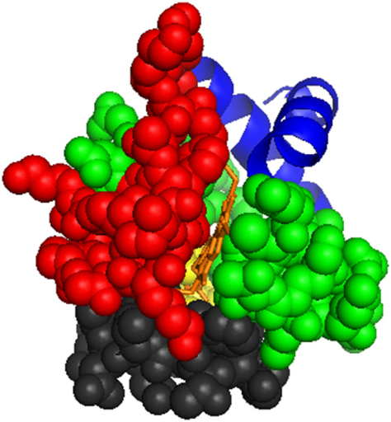
Oddelenie Biofyziky
Mitochondrie - centrálna úlohu nie len v produkcii energie vo forme ATP, ale významný zdroj reaktívnych foriem kyslíka (ROS) vo väčšine cicavčích buniek
produkcia ROS prispieva k poškodeniu mitochondrií s patologickými následkami
mitochondriálne proteíny lokalizované vo vnútornej mitochondriálnej membráne sú vystavené neustálemu vplyvu ROS
nami vyslovená hypotéza:
mitochonriálne proteíny sa môžu v stresových podmienkach aktívne brániť efektu ROS, resp. disponovať aktivitou podobnou antioxidačnému systému
Cytochróm c
? Ako vplýva ROS na štruktúru týchto proteínov? Je ich štruktúra narušená v dôsledku interakcií? ...alebo musí byť proteínová štruktúra najprv destabilizovaná, aby tieto proteíny mohli reagovať s ROS?
►► zvýšená antioxidačná aktivita je dôsledkom reverzibilného rozbaľovania najmenej stabilných foldónov, t.j. nie je nevyhnutné aby dochádzalo k výrazným nevratným konformačným zmenám
Oddelenie biofyziky, 13.12.2018

Slide 21
Oddelenie Biofyziky
Biomedicínska analýza obrazu mikro/nanorobotika
Tomori Z., Kubacková J., Nikorovič M., Kažiková V., Hrmo I.
Dosiahnuté výsledky a iné aktivity v tomto období:
—
Ohlasy na vedecké výstupy, citácie:
Najcitovanejší autor skupiny: Z. Tomori - 27 cit.
Pozvané prednášky na medzinárodných a domácich vedeckých podujatiach:
Konferenčné príspevky:
Ševc, J., Nikorovič, M., Alexovič -Matiašová, A., Tomori, Z. Eye-tracking camera improving Disector stereological method for an interactive quantification of confocal microscope images in neurobiological research
11-th FENS forum of Neuroscience, Berlin, Germany
J. Kubacková, G. Bánó, Z. Tomori. Tool fabrication for automated indirect optical micro-manipulation.
Proceedings SPIE, 21st Czech-Polish-Slovak Optical Conference on Wave and Quantum Aspects of Contemporary Optics, Lednice ČR
J. Kubacková, G. Bánó, Z. Tomori. Optically trapped micro-structures prepared by two-photon polymerisation.
Slovenské biofyzikálne sympózium, Košice
Oddelenie biofyziky, 13.12.2018

Slide 22
Oddelenie Biofyziky
Biomedicínska analýza obrazu mikro/nanorobotika
Účasť na výskumných projektoch:
NÁRODNÉ PROJEKTY:
VEGA 2/0086/16
Prirodzené užívateľské rozhranie na báze algoritmov spracovania RGB-D obrazu s využitím v biomedicíne.; TOMORI Z.
APVV 15-0665
Obrazová analýza mikroskopických častíc pri automatizácii optických manipulačných techník aplikovateľných v mikro/nanorobotike; Zodpovedný riešiteľ: TOMORI Z.
PODANÉ PROJEKTY:
APVV
Optická mikro-manipulácia nádorových buniek pre štúdium medzibunkových transportných a signalizačných procesov; PI – UPJŠ; členovia riešiteľského kolektívu
VEGA
Automatizácia biofyzikálnych experimentov pomocou svetlom ovládaných mikrorobotov; Zodpovedný riešiteľ: TOMORI Z.
Projekt Štrukturálne fondy Výskum a inovácie RIS3 SK: Modifikované (nano)textilné materiály pre zdravotnícke technológie
Zodpovedný riešiteľ: KOPČANSKÝ P.; Spoluriešitelia: Tomori Z., Kubacková J., Kažíková V.
Bilaterálny projekt: SAV – MAV
Elastic micro-tools for optical manipulation of biological objects; Zodpovedný riešiteľ za SR: TOMORI Z.
Oddelenie biofyziky, 13.12.2018

Slide 23
Oddelenie Biofyziky
Biomedicínska analýza obrazu mikro/nanorobotika
Pedagogická činnosť:
PhD práce:
RNDr. Matej Nikorovič. Použitie a spracovanie hĺbkovej mapy v reálno-virtuálnom kontinuu. Obhájil 9/2018
Školiteľ: Doc. RNDr. Z. Tomori, CSc.
Mgr. Veronika Kažiková. Automatizácia a mikrorobotizácia biofyzikálnych experimentov. Nastúpila 9/2018
Školiteľ: Doc. RNDr. Z. Tomori, CSc.
Bakalárske práce:
Lucia Hajduková, Strojové učenie pri rozpoznávaní biomedicínckych obrazov. Ústav informatiky PF UPJŠ
Školiteľ: Doc. RNDr. Z. Tomori, CSc.
Oddelenie biofyziky, 13.12.2018

Slide 24
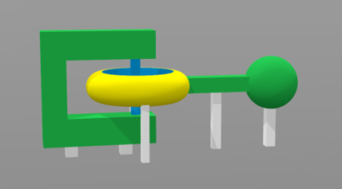
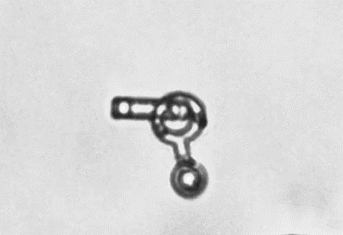
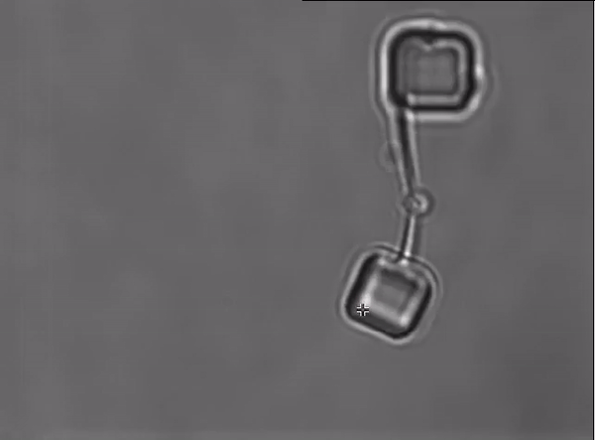
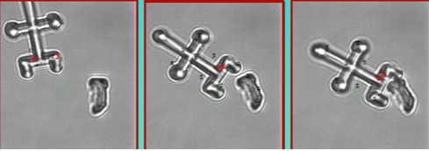
Biomedicínska analýza obrazu, mikro/nanorobotika
(Z. Tomori, J Kubackova, V. Kažiková)
Príprava dvojfotonovou polymerizáciou (klb, pružina)
Nepriama manipulácia
(optickou pinzetou)
Navrhneme počítačom tvar nástroja alebo časti mikrorobota a dvojfotónovou polymerizáciou ho vyrobíme. Podarilo sa realizovať aj kĺbové resp. pružné uchytenie, ktoré ovládame optickou pinzetou (horné pohyblivé obrázky).
Nástrojom vieme tlačiť bunky na požadované miesto bez priameho ožarovania bunky laserom.
Perspektíva: pomocou mikronástrojov uchopiť a premiestniť bunky do požadovanej konfigurácie (reťazec, rovina) a študovať šírenie signálov a chemických pochodov medzi bunkami (spolupráca s UPJŠ).

Slide 25

Poďakovanie...
Antalík Marián Antošová Andrea
Bednáriková Zuzana Fedunová Diana
Gančár Miroslav Gažová Zuzana
Hrmo Igor Ivančáková Martina
Kažíková Veronika Kubacková Jana
Lysáková Veronika Marek Jozef
Nikorovič Matej Pudlák Michal
Sedláková Dagmar Šipošová Katarína
Švarcbergerová Dana Tomori Zoltán
Uličná Katarína Valušová Eva
Vladimír Vaník

